Slide 1
1º WORKSHOP: CONSTRUIR INTELIGÊNCIA GESTORA PELAS ANÁLISE DE DADOS
MESA 3
EXPERIÊNCIAS EXITOSAS NO GOVERNO DE MS
PLANEJAMENTO E ORÇAMENTO
11-MAIO-2023
Thaner Castro Nogueira
Secretário-Executivo de Gestão Estratégica e Municipalismo
E-mail: tnogueira@ms.gov.br
Fone: (67) 3318-1125
SEGOV/SEGEM

Slide 2
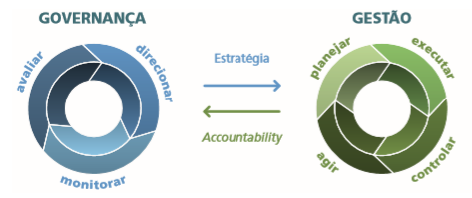
Abstrato
COMANDA
(Toma decisão)
Concreto
PRODUZ

Slide 3
BOAS PRÁTICAS:
Contratualização
Delegação e envolvimento
Continuidade dos Projetos
Introdução de indicadores como rotina
Municipalismo
Gestão na pandemia

Slide 4
LIÇÕES APREENDIDAS:
Gente que move tudo!
Capacitação é importante!
Processo é fundamental!
Normatizar é elementar!
Tecnologia é pra ganhar o mundo (escala)!
Dados não são informações!
A base de dados de um governo, pertence ao governo!
Gestão é imprescindível, mas precisa de governança pra acertar!
Governança é o buraco da cadeia de valor!

Slide 5
"A mudança não acontecerá se nós esperarmos por outra pessoa ou se esperarmos por algum outro momento. Nós somos as pessoas pelas quais esperávamos. Nós somos a mudança que buscamos." Barack Obama, Discurso de campanha de 2008.
OBRIGADO!
Thaner Castro Nogueira
Secretário-Executivo de Gestão Estratégica e Municipalismo
E-mail: tnogueira@ms.gov.br
Fone: (67) 3318-1125

